Slide 1
Телеметрия 2
Логирование

Slide 2
Вспомним прошлое занятия
Телеметрия - данные о работе приложения. Туда входят метрики, логи и трассировки.
Логи - текстовая информация, которую приложение записывает в ходу своей работы (например, записи об ошибках с подробным их описанием).

Slide 3
Это логи

Slide 4
И это тоже логи
[15:36:03 WRN] Failed to determine the https port for redirect. {"EventId": {"Id": 3, "Name": "FailedToDeterminePort"}, "SourceContext": "Microsoft.AspNetCore.HttpsPolicy.HttpsRedirectionMiddleware", "RequestId": "0HN8D7JR2DLA4:00000001", "RequestPath": "/", "ConnectionId": "0HN8D7JR2DLA4", "Environment": "Microsoft.AspNetCore.Hosting.HostingEnvironment"}
[15:36:03 INF] HTTP GET / responded 200 in 110.9910 ms {"SourceContext": "Serilog.AspNetCore.RequestLoggingMiddleware", "RequestId": "0HN8D7JR2DLA4:00000001", "ConnectionId": "0HN8D7JR2DLA4", "Environment": "Microsoft.AspNetCore.Hosting.HostingEnvironment"}

Slide 5
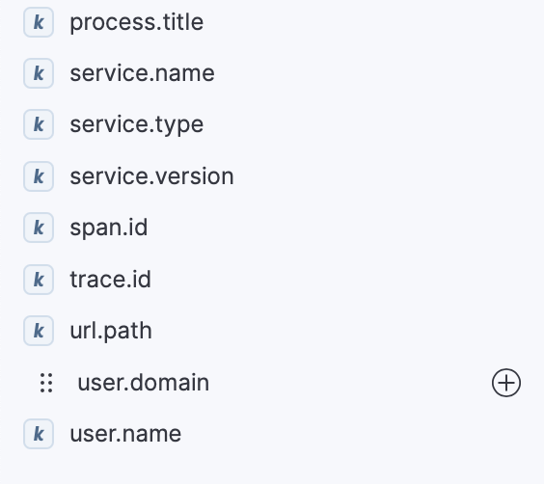
Структурное логирование
Логирование в виде объектов, а не просто строкой текста.
Можно добавлять в объекты свои поля! Например:

Slide 6
Serilog
Одна из самый популярных библиотек для .NET на текущий момент.
Другие библиотеки:
- log4net;
- NLog;
Перед log4net есть серьёзное преимущество в виде структурированного логирования по умолчанию.

Slide 7
ELK
Elasticsearch - СУБД для полнотекстового поиска
Logstash - средство для сбора логов
Kibana - веб-клиент к Elasticsearch
Самый популярный стек для сбора логов. Отлично подходит для этой функции даже на больших объёмах данных (в петабайты).

Slide 8
